Slide 1
MESLEKLERİ TANIYALIM DÖRT YILLIK LİSANS PROGRAMLARI ‘k’
Çubuk Rehberlik ve Araştırma Merkezi

Slide 2
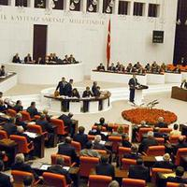
KAMU YÖNETİMİ
PUAN TÜRÜ
EA
PROGRAMIN AMACI:
Kamu yönetimi programının amacı devlet teşkilatının çeşitli kademelerinde sistemin ekonomik ve sosyal yönden gelişmesinden sorumlu elemanları yetiştirmek ve bu konuda araştırma yapmaktır
BU MESLEĞİ SEÇECEKLERDE BULUNMASI GEREKEN NİTELİKLER:
Bu alanda çalışmak isteyenlerin üstün bir genel akademik yeteneğe sahip, düşüncelerini yazılı ya da sözlü olarak ifade edebilen, sosyoloji, psikoloji, mantık, felsefe ve tarihe meraklı ve bu alanlarda iyi yetişmiş kimseler olmaları gerekir. Ayrıca, halkla ve üst makamlarla devamlı etkileşim halinde çalışan yöneticilerin sağlam bir mantığa, inandırma gücüne, insan davranışlarının nedenlerini algılama yeteneklerine sahip olması beklenir.
MEZUNLARIN KAZANDIKLARI UNVAN VE YAPTIKLARI İŞLER :
Üniversitelerin kamu yönetimini bitirenler çalıştıkları kurumda pozisyonlarına göre "Kaymakam", "Müfettiş", "Yönetici" gibi unvanlar alırlar. Devlet sektöründe çalışan kamu yöneticisi, hükümet tarafından, uygulanmak üzere gönderilen kanun ve emirlerin ilgili dairelere iletilmesini ve bunların uygulanmasına sağlar; yanlış ve eksik uygulama olup olmadığını denetler, halkın dilek ve şikayetlerini dinler, ilgili yerlere havale eder.

Slide 3
KARŞILAŞTIRMALI EDEBİYAT BATI DİLLERİ- DOĞU DİLLERİ
PUAN TÜRÜ
DİL
PROGRAMIN AMACI:
Karşılaştırmalı edebiyat bölümü, nihai olarak, geniş kapsamlı bir “Batı” edebiyat ve kültürü (plastik sanatlar ve müzik de dahil olmak üzere) öğrenimi vermek üzere kurulmuştur.
BU MESLEĞİ SEÇECEKLERDE BULUNMASI GEREKEN NİTELİKLER:
Karşılaştırmalı Edebiyat programında okumak isteyenlerin üstün bir sözel yeteneğe sahip, okumayı seven, edebiyata ve sanata ilgi duyan, okudukları üzerinde düşünüp tartışmaktan hoşlanan kimseler olmaları gerekir.
MEZUNLARIN KAZANDIKLARI UNVAN VE YAPTIKLARI İŞLER :
Mezunlar edebiyatçı, yazar,eleştirmen veya çevirmen olarak çalışabilecekleri gibi programın disiplinler arası içeriğinden dolayı sanat ve basın dünyasında da iş bulma imkanına sahiptirler.

Slide 4
KENTSEL TASARIM VE PEYZAJ MİMARLIĞI
PUAN TÜRÜ
SAY
PROGRAMIN AMACI:
Peyzaj mimarlığı programının amacı, insanın doğal çevresinin bilinçli bir biçimde, insanlar için yararlı ve estetik özellikleri olan bir çevre halinde düzenlenmesi konusunda çalışacak İnsan gücünü yetiştirmek ve bu alanda araştırmalar yapmaktır.
BU MESLEĞİ SEÇECEKLERDE BULUNMASI GEREKEN NİTELİKLER:
Peyzaj mimarlığı alanında çalışmak isteyen bir kimsenin normalin üzerinde bir genel akademik yetenek dışında şekil-uzay yeteneğine ve estetik görüşe sahip, biyolojiye ilgili ve tabiatı seven bir kimse olması gerekir
MEZUNLARIN KAZANDIKLARI UNVAN VE YAPTIKLARI İŞLER :
Peyzaj mimarlığı programını bitirenlere "Ziraat Mühendisi" unvanı verilir ve diplomada bölümün adı belirtilir. Peyzaj mimarlığı alanında yetişen ziraat mühendisi doğal çevreyi bozmadan, insan ihtiyaçlarının en iyi şekilde karşılanması için planlar yapar, bir kentte parkların, bahçelerin, tarım alanlarının, yol ve binaların nerelere yerleştirilmesi gerektiği konusunda incelemelerde bulunur. Genellikle belediyelerde ve toplu konut yapan inşaat şirketlerinde görev alabilirler.

Slide 5
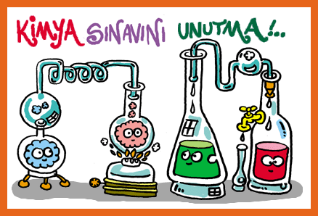
KİMYA- KİMYA ÖĞRETMENLİĞİ
PUAN TÜRÜ
SAY
PROGRAMIN AMACI:
Kimya programında maddelerin kimyasal nitelikleri, atom yapıları ve bunların ne şekilde değiştirilebileceği konusunda çalışmalar yaparak bu yolla bilimsel bilginin geliştirilmesi ve bu bilgilerin yeni maddelerin üretiminde kullanılması gibi alanlarda eğitim yapılır. Kimya öğretmenliği ise ortaöğretim alanında kimya öğretmeni ihtiyacını karşılamaktır.
BU MESLEĞİ SEÇECEKLERDE BULUNMASI GEREKEN NİTELİKLER:
Öğretmen olmak isteyen bir kimsenin sözel ifade gücüne sahip, insanlara bir şeyler öğretmekten hoşlanan, sabırlı ve yaratıcı bir kişi olması beklenir. Ayrıca eğitim programının çeşitli alanlarda yürütüldüğü için öğretmen olmak isteyen kişinin, yetenekli olduğu ve ilgi duyduğu bir alanı seçmesi gerekir.
MEZUNLARIN KAZANDIKLARI UNVAN VE YAPTIKLARI İŞLER :
Orta dereceli okullarda ve dershanelerde kimya öğretmeni olarak çalışmaktadırlar.Kimya alanında bilimsel araştırmalara ilgi duyanlar üniversitelerde ya da araştırma laboratuarlarında çalışma olanağı bulabilirler. Kimya programını bitirenleler hastanelerde, MKEK, MTA, TSE gibi kamu kuruluşlarında,ilaç ve gübre endüstrisinde görev alabilmektedirler.

Slide 6
KİMYA MÜHENDİSLİĞİ
PUAN TÜRÜ
SAY
PROGRAMIN AMACI:
Kimya mühendisliği programı, kimya biliminin sağladığı bulguların endüstriye uygulanması; kimyasal üretim yapacak tesislerin tasarımı; yapımının amaca uygunluk açısından denetlenmesi; kimyasal maddelerin işlenmesinden ürünlerin pazarlanmasına kadar geçen süreçte değerlendirme, denetim ve geliştirme çalışmalarının yapılması gibi konularda kuramsal ve uygulamalı eğitim vermekte ve araştırma yapmaktadır.
BU MESLEĞİ SEÇECEKLERDE BULUNMASI GEREKEN NİTELİKLER:
Kimya mühendisliği alanında çalışmak isteyen bir kimsenin, normalin üstünde bir genel akademik yeteneğe sahip, matematik, fizik ve özellikle kimya ve ekonomi konularına ilgili, bilimsel merakı olan, sabırlı ve insanlarla olumlu ilişkiler kurabilen bir kimse olması gerekir.
MEZUNLARIN KAZANDIKLARI UNVAN VE YAPTIKLARI İŞLER :
Mezunlar, kimya mühendisliğinin çok geniş uygulama alanlarını kapsayan fabrika ve işletmelerin, işletme, plan-proje ve kontrol ünitelerinde çalışmaktadırlar. Üretimi denetler (üretici mühendislik),
kimyasal maddeler ve üretimler üzerinde araştırmalar yapar (araştırıcı mühendislik). Yapma
kauçuk, plastik, antibiyotikler, deterjan vb. kimya mühendislerinin uğraştığı ürünlerdir.

Slide 7
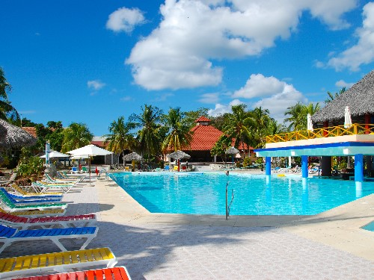
KONAKLAMA İŞLETMECİLİĞİ / KONAKLAMA VE TURİZM İŞLETMECİLİĞİ
PUAN TÜRÜ
EA
PROGRAMIN AMACI:
Bu bölüm, Konaklama İşletmeciliği alanlarında yönetici düzeyinde eleman yetiştirir. Çağdaş işletme anlayışına göre, müşterilerin her türlü gereksinimini karşılayabilmek ve çok yönlü hizmet verebilmek amacına yönelik olarak nelerin yapılması gerektiği konularında eğitim verilir
BU MESLEĞİ SEÇECEKLERDE BULUNMASI GEREKEN NİTELİKLER:
Seyahat etmeyi seven, yenilikçi fikirler üreten , yabancı dil öğrenmeye meraklı kişiler tercih etmelidir.
MEZUNLARIN KAZANDIKLARI UNVAN VE YAPTIKLARI İŞLER :
Turizm kuruluşlarında temel işletme işlevlerinin yürütülmesi, hizmet işletmelerinde yönetim-örgütleme, finansman, muhasebe, hizmet operasyonları, konaklama tesislerinin yapısal tasarımları gibi temel işlevler örneklere açıklanır.

Slide 8
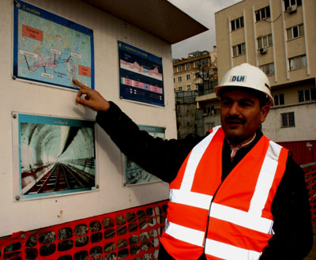
Kontrol MÜHENDİSLİĞİ
PUAN TÜRÜ
SAY
PROGRAMIN AMACI:
Kontrol Mühendisliği; elektrik, elektronik, mekanik ve bilgisayar tabanlı tüm endüstriyel üretim sistemlerinin ve hizmet sektörünün amaçlanan ve planlanan biçimde çalışmasını sağlayan bilgi ve teknolojileri üreten ve uygulayan bir mühendislik dalıdır.
BU MESLEĞİ SEÇECEKLERDE BULUNMASI GEREKEN NİTELİKLER:
Bu alana yönelmek isteyenlerin çok geniş ilgi alanına sahip olmaları beklenir. Üstün akademik yetenek,matematik, fizik derslerinde başarı, şekil-uzay yeteneği,mekanik ilgisi, yaratıcılık aranılan başlıca özelliklerdir.
MEZUNLARIN KAZANDIKLARI UNVAN VE YAPTIKLARI İŞLER :
Kontrol Mühendisleri, kontrol sistemlerini tasarlayan ve üreten, küçük ve orta ölçekli işletmelerde araştırma, tasarım ve üretim mühendisi olarak çalışabilirler. Bu mühendisler, çeşitli fabrikalarda ve endüstriyel işletmelerde bakım, onarım işlerinde ya da hizmet sektörünün otomasyon işlerinde de çalışabilirler. Küçük bir sermaye ile otomasyon ve bilişim sektörüne ilişkin kendi işlerini kurma olanağını da elde ederler.

Slide 9
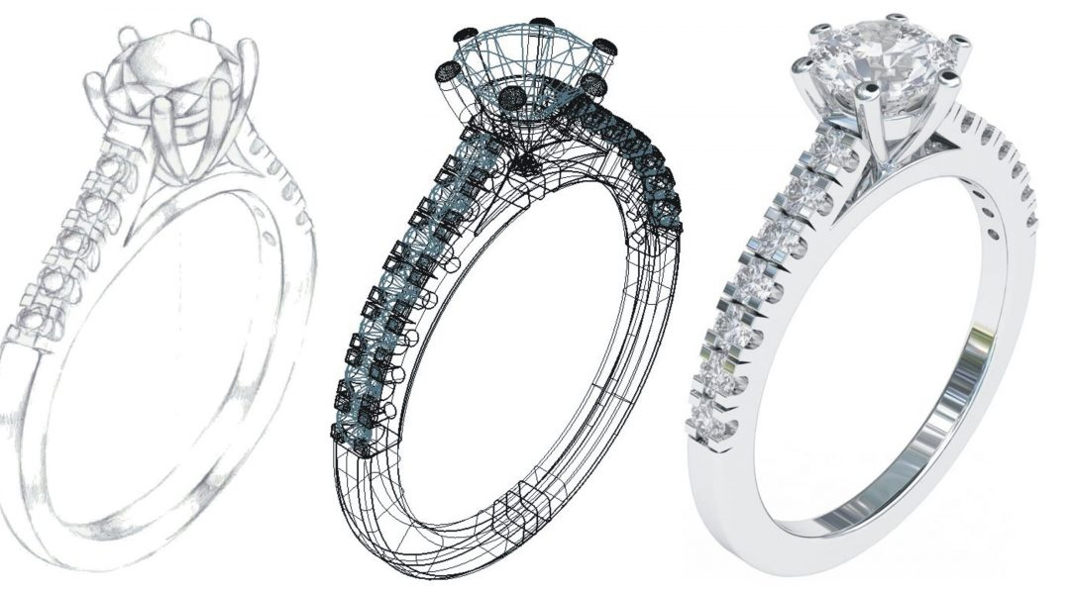
Kuyumculuk ve mücevherat tasarImI
PUAN TÜRÜ
EA
PROGRAMIN AMACI:
Alanında uzmanlaşmış, üstün becerilere sahip, mesleki kazanımlarını yüksek teknolojinin kazandırdıkları ile entegre edebilen, entelektüel bakış açısına sahip, yenilikçi ve özgün eserler üretebilecek sanatçı ve tasarımcılar yetiştirmeyi amaçlamaktadır.
BU MESLEĞİ SEÇECEKLERDE BULUNMASI GEREKEN NİTELİKLER:
Mücevherat tasarımcısı olmak isteyenlerin, şekil uzay ve el göz koordinasyonu yetenekleri gelişmiş, iş ayrıntıları ilgisine sahip yaratıcı, dikkatli kimseler olması gerekir.
MEZUNLARIN KAZANDIKLARI UNVAN VE YAPTIKLARI İŞLER :
Bölüm mezunlarının bir stüdyo kuyumcusu olarak kendi atölyelerini açma ya da kuyumculuk sektöründe, üretimin farklı alanlarında ve düzeylerde sorumluluk üstlenebilme fırsatları bulunmaktadır. Kendi alanlarında ya da sanat ve tasarımla ilgili disiplinlerde akademik çalışmalarını tamamlayan öğrenciler, yükseköğretim kurumlarında akademisyen olarak atanabilmekte, ayrıca eğitim formasyonu alarak öğretmen olabilmektedirler.

Slide 10
KÜRESEL VE ULUSLAR ARASI İLİŞKİLER
PUAN TÜRÜ
EA
PROGRAMIN AMACI:
Bu programda dünya devletlerinin oluşturduğu uluslararası sistemin tarihi, geçirdiği evreler, sistemin siyasi, ekonomik ve hukuksal yapısı, işleyişi gibi konularda, Türkiye'nin bu sistem içinde yerine ve dış ilişkilerine özel ağırlık verilerek eğitim yapılır.
BU MESLEĞİ SEÇECEKLERDE BULUNMASI GEREKEN NİTELİKLER:
Bu bölüme girmek isteyenlerin düşüncelerini söz ve yazı ile en etkin biçimde iletebilen, tarih, sosyoloji, psikoloji, hukuk, ekonomi alanlarına ilgi duyan, en az bir yabancı dili iyi bilen, insan ilişkilerinde başarılı kimseler olmaları gerekir.
MEZUNLARIN KAZANDIKLARI UNVAN VE YAPTIKLARI İŞLER :
Uluslararası ilişkiler bölümünü bitirenler açılan sınavlarda başarı gösterirlerse diploması alanında çeşitli unvanlarla görev alabilir. Dışişleri Bakanlığı olmak üzere Maliye ve Gümrük Bakanlığı, Kültür Bakanlığı ve Turizm Bakanlığı gibi devlet daireleri, özel şirketler ve çeşitli kitle haberleşme kuruluşları ve uluslararası bankalar sayılabilir.

